Slide 1
İŞ SAĞLIĞI VE GÜVENLİĞİ

Slide 2
Bölüm Hedefleri
BÖLÜM 3. 6331 SAYILI İŞ SAĞLIĞI VE GÜVENLİĞİ KANUNU KAPSAMINDA HAK, ÖZGÜRLÜK VE YAPABİLİRLİK
İş sağlığı ve güvenliği hakkı kavramı öğrenilir.
Sosyal politika çerçevesinde iş sağlığı ve güvenliği hakkı değerlendirilir.
6331 sayılı iş sağlığı ve güvenliği kanunu kapsam bakımından değerlendirilir.
Yapabilirlik ve özgürlük kavramları öğrenilir.

Slide 3

3.1. İş Güvenliği Kavramı
BÖLÜM 3. HAK, ÖZGÜRLÜK VE YAPABİLİRLİK
Sanayi devrimi sonrasında ortaya çıkan ücretli çalışma ve
ücretli çalışanların maruz kaldığı çalışma şartlarının ağırlığı,
klasik liberalizmin ekonomiyi ve çalışma ilişkilerini
beklendiği gibi düzenleyememesi gerçeği ile birleşince
devletin çalışma ilişkilerine müdahale etmesi gerekliliği
ortaya çıkmıştır.

Slide 4

3.2. İş Güvenliği Hakkı Kavramı
BÖLÜM 3. HAK, ÖZGÜRLÜK VE YAPABİLİRLİK
Çalışanların vücut bütünlüğünün korunması, sağlıklarının bozulmasının engellenmesi için iş sağlığı ve güvenliğine gerek duyulmuş ve iş güvenliği hakkı kavramı ortaya çıkmıştır. İş güvenliği hakkı doğal
yaşama hakkının bir uzantısıdır ve Anayasal güvence
altına alınmış bir haktır.
Yaşam hakkının bir uzantısı olması nedeniyle
kişi kendisi istese bile iş sağlığı ve güvenliği
tedbirlerinin alınmaması söz konusu olamaz.

Slide 5

3.2. İş Güvenliği Hakkı Kavramı
BÖLÜM 3. HAK, ÖZGÜRLÜK VE YAPABİLİRLİK
Türkiye Cumhuriyeti, toplumun huzuru, milli dayanışma ve adalet anlayışı içinde, insan haklarına saygılı, Atatürk milliyetçiliğine bağlı, başlangıçta belirtilen temel ilkelere dayanan, demokratik, laik ve sosyal bir hukuk Devletidir.
Madde 49 – Çalışma, herkesin hakkı ve ödevidir. Devlet, çalışanların hayat seviyesini yükseltmek, çalışma hayatını geliştirmek için çalışanları ve işsizleri korumak, çalışmayı desteklemek, işsizliği önlemeye elverişli ekonomik bir ortam yaratmak ve çalışma barışını sağlamakla yükümlüdür.
Madde 50 – Kimse, yaşına, cinsiyetine ve gücüne uymayan
işlerde çalıştırılamaz. Küçükler ve kadınlar ile bedeni ve
ruhi yetersizliği olanlar çalışma şartları bakımından
özel olarak korunurlar.

Slide 6

3.2. İş Güvenliği Hakkı Kavramı
BÖLÜM 3. HAK, ÖZGÜRLÜK VE YAPABİLİRLİK
Devlet çalışanların yaşam düzeyini yükseltmek, çalışma yaşamını geliştirmek için çalışanları korumak zorundadır.
Devlet çalışanların güvenli ve sağlıklı bir iş ortamında çalışmalarının temin edilmesini sağlamakla yükümlüdür.
Anayasadaki hükümler devleti, sosyal hakları yararlanabilir kılmak ile yükümlü tutmuştur. Devlet sosyal hakları var etmek, bu haklardan herkesin eşit bir şekilde yararlanmasını sağlamakla yükümlüdür.

Slide 7

3.2. İş Güvenliği Hakkı Kavramı
BÖLÜM 3. HAK, ÖZGÜRLÜK VE YAPABİLİRLİK
İş güvenliği hakkı, iş hukuku bakımından işçiyi koruma ve gözetme borcu kapsamında ele alınmaktadır. İşverenlerin, işçiyi koruma ve gözetme borçları bulunmaktadır. İşverenin işçiyi koruma ve gözetme borcu, işverenin yönetim hakkını sınırlayan bir borç niteliğindedir.

Slide 8

3.2. İş Güvenliği Hakkı Kavramı
BÖLÜM 3. HAK, ÖZGÜRLÜK VE YAPABİLİRLİK
İşverenin işçiyi gözetme borcu, işçinin
yaşam, sağlık ve beden bütünlüğünün işyeri
tehlikelerine karşı korunmasını içeren,
kapsamı yapılan işin tehlikesine göre değişen
ve gelişen bir borçtur.

Slide 9


3.3. Sosyal Politika Bağlamında İş Güvenliği Hakkı
BÖLÜM 3. HAK, ÖZGÜRLÜK VE YAPABİLİRLİK
İş güvenliği hakkı, bağımlı – ücretli çalışmanın ortaya çıkmasından itibaren süre gelen, işçinin sağlığının ve vücut bütünlüğünün korunması olarak tanımlanabilecek bir haktır.
Bu çerçevede işverenin hukuken işçinin sağlığını ve vücut bütünlüğünü koruması, devletin bu konuda gerekli altyapıyı ve hukuki çerçeveyi oluşturması ve işçinin de iş
güvenliğine aykırı davranışlarda bulunmaması gerekliliği söz konusudur.

Slide 10
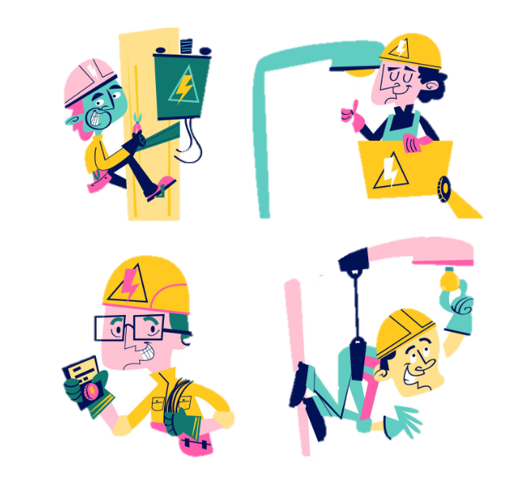
3.3. Sosyal Politika Bağlamında İş Güvenliği Hakkı
BÖLÜM 3. HAK, ÖZGÜRLÜK VE YAPABİLİRLİK
Sosyal politika açısından ise iş güvenliği hakkına erişim çok önemlidir. İş güvenliği hakkına dil, din, ırk, çalışma biçimi, hukuki statü gibi unsurlar gözetilmeksizin bütün çalışanların erişiminin sağlanması gerekmektedir.
Bir hakka erişim bazı sosyal sınıfların tekelinde ise bu hakkın toplumsal bir hak olduğu söylenemez. Örneğin Suriyelilerin istihdam edilmesi halinde iş sağlığı ve güvenliği önlemlerinin alınmaması, bu hakkın var olmadığı anlamına gelir.

Slide 11

3.4. İş Güvenliği Hakkına Erişim Bakımından 6331 sayılı İSGK
BÖLÜM 3. HAK, ÖZGÜRLÜK VE YAPABİLİRLİK
Bu Kanun; kamu ve özel sektöre ait bütün işlere ve işyerlerine, bu işyerlerinin işverenleri ile işveren vekillerine, çırak ve stajyerler de dâhil olmak üzere tüm çalışanlarına faaliyet konularına bakılmaksızın uygulanır.
Kamu – özel ayrımı yok
İşveren – işveren vekili de
kapsamda
Öne Çıkan
Hususlar:
Çırak ve stajyerlerin de dahil olduğu tüm çalışanlara
Faaliyet konularına
bakılmaksızın

Slide 12

3.4. İş Güvenliği Hakkına Erişim Bakımından 6331 sayılı İSGK
BÖLÜM 3. HAK, ÖZGÜRLÜK VE YAPABİLİRLİK
Türk Silahlı Kuvvetleri,
genel kolluk kuvvetleri
ve Milli İstihbarat Teşkilatı Müsteşarlığının faaliyetleri.
Ek: 10/9/2014-6552/15 md.; İptal: Anayasa Mahkemesi’nin 14/5/2015 tarihli ve E.: 2014/177, K.: 2015/49 sayılı Kararı ile.)
e)
a)
Yanda belirtilen faaliyetler ve kişiler hakkında bu Kanun hükümleri uygulanmaz:
Hükümlü ve tutuklulara yönelik infaz hizmetleri sırasında, iyileştirme kapsamında yapılan işyurdu, eğitim, güvenlik ve meslek edindirme
Afet ve acil durum birimlerinin
müdahale faaliyetleri.
d)
b)
Çalışan istihdam etmeksizin kendi nam ve hesabına mal ve hizmet üretimi yapanlar.
ç)
c)
Ev hizmetleri.

Slide 13
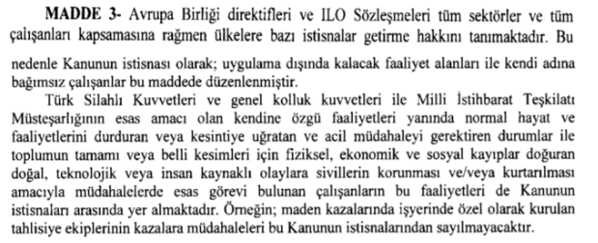
3.4. İş Güvenliği Hakkına Erişim Bakımından 6331 sayılı İSGK
BÖLÜM 3. HAK, ÖZGÜRLÜK VE YAPABİLİRLİK

Slide 14
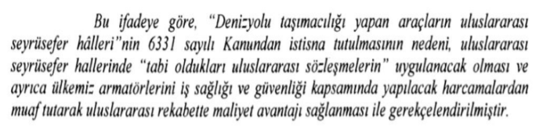
3.4. İş Güvenliği Hakkına Erişim Bakımından 6331 sayılı İSGK
BÖLÜM 3. HAK, ÖZGÜRLÜK VE YAPABİLİRLİK
Anayasa Mahkemesi kapsam maddesindeki «Denizyolu taşımacılığı yapan araçların
uluslararası seyrüsefer halleri» istisnayı iptal etmiştir.

Slide 15
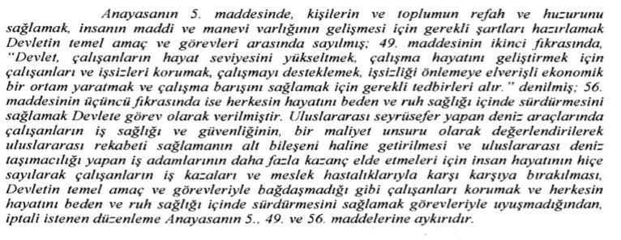
3.4. İş Güvenliği Hakkına Erişim Bakımından 6331 sayılı İSGK
BÖLÜM 3. HAK, ÖZGÜRLÜK VE YAPABİLİRLİK

Slide 16
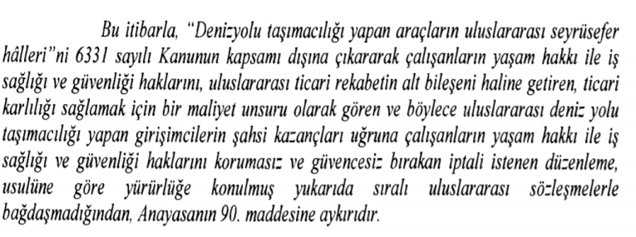
3.4 İş Güvenliği Hakkına Erişim Bakımından 6331 sayılı İSGK
BÖLÜM 3. HAK, ÖZGÜRLÜK VE YAPABİLİRLİK

Slide 17
3.5. Sosyal Devlet – İş Sağlığı ve Güvenliği İlişkisi
BÖLÜM 3. HAK, ÖZGÜRLÜK VE YAPABİLİRLİK
İşyerinde iş güvenliğine ilişkin tedbirlerin alınmasını sağlamak, işveren ile işçi arasındaki iş sözleşmesinden kaynaklanan bir borcun ötesinde, işçinin korunması açısından devletin iş hayatına müdahalesini gerektirecek bir görev olarak düşünülmektedir.
Devlet sosyal devlet ilkesi gereği iş sağlığı ve güvenliğini sağlamakla yükümlü tutulmuştur.
Bu konuda gerekli mevzuatı hazırlamak, mevzuatın uygulanması için gerekli teşkilatı kurmak, mevzuata uygunluğu denetlemek ve gerektiğinde idari ve cezai yaptırımlar uygulamak devletin Anayasal görevidir.
İş sağlığı ve güvenliğine ilişkin düzenlemeler kamu hukuku karakterlidir. Bu çerçevede İSG tedbirlerinin alınması zorunlu kılınmış ve bu tedbirlerin alınmaması halinde yaptırım uygulanması hüküm altına alınmıştır.

Slide 18

3.5. Sosyal Devlet – İş Sağlığı ve Güvenliği İlişkisi
BÖLÜM 3. HAK, ÖZGÜRLÜK VE YAPABİLİRLİK
Sosyal devlet, vatandaşlarına insan onuruna yakışır hayat standardı seviyesini garanti eden ve bu amacı gerçekleştirmek için toplumsal yapıya müdahale eden kurucu liberal devlettir.
Bireyleri daha fazla özgürleştirebilmek için fırsat
eşitliğine sahip olmalarını sağlayan bir devlet.

Slide 19

3.6. Yapabilirlik ve Özgürlük
BÖLÜM 3. HAK, ÖZGÜRLÜK VE YAPABİLİRLİK
«İşlevselliklerin» kapsamı, iyi beslenme, önlenebilir
hastalıkları nedeniyle ölmeme, okur yazar olma gibi
temel işlevlerden, özsaygı, toplum hayatında yer alma
gibi daha karmaşık ve sofistike başarılara kadar uzanır.
İşlevselliklerin farklı şekilde seçilmesi ve
ağırlıklandırılması ile farklı yapabilirlik (capability)
setleri oluşturulabilir (Sen, 1992, s.5).

Slide 20

3.6. Yapabilirlik ve Özgürlük
BÖLÜM 3. HAK, ÖZGÜRLÜK VE YAPABİLİRLİK
Yapabilirlik, bir işlevsellikler vektörü setidir,
ve her birey için farklıdır. «Yapabilirlik, bir
çeşit özgürlüktür; almaşık (değişik
sıralanmış) işlevsellik kombinasyonları
arasından kişinin en çok değer verdiği «hayat
tarzı»nı seçebileceği bir özgürlük.

Slide 21
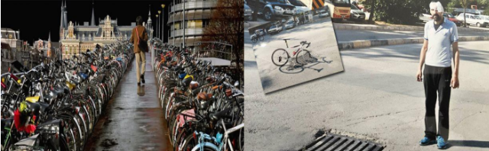
3.7. Fırsat Eşitliği Sağlayan Devlet Ne Demek?
BÖLÜM 3. HAK, ÖZGÜRLÜK VE YAPABİLİRLİK
Size Amsterdam’da bisiklet versem, bu bisiklet sürme özgürlüğü de verdiğim anlamına gelir, ama Ankara için aynı şeyi söyleyemem. Yapabilirlik başka bir şey.

Slide 22
Bölüm Özeti
BÖLÜM 3. 6331 SAYILI İŞ SAĞLIĞI VE GÜVENLİĞİ KANUNU KAPSAMINDA HAK, ÖZGÜRLÜK VE YAPABİLİRLİK
Bu bölümde iş sağlığı ve güvenliği (İSG) hakkının, yaşam hakkının bir uzantısı olduğu ve Anayasa ile güvence altına alındığı anlatılmıştır.
Devlet, sosyal devlet ilkesi gereği çalışanlara güvenli çalışma ortamı sağlamakla yükümlüdür.
6331 sayılı İş Sağlığı ve Güvenliği Kanunu kamu-özel ayrımı olmadan tüm çalışanları kapsar.
Bir hakkın var sayılabilmesi için herkes tarafından erişilebilir olması gerektiği ve “yapabilirlik” kavramı çerçevesinde gerçek özgürlüğün hakka fiilen ulaşabilmek olduğu vurgulanmıştır.

Slide 23

Bölüm Sonu Soruları
BÖLÜM 3. 6331 SAYILI İŞ SAĞLIĞI VE GÜVENLİĞİ KANUNU KAPSAMINDA HAK, ÖZGÜRLÜK VE YAPABİLİRLİK
İş güvenliği hakkına Türkiye’de erişim yeterli mi?
Taşeron gibi çalışma biçimleri bu hakka erişimi engelliyor mu?
Kayıt dışı istihdam çalışanın iş güvenliği hakkına erişimini de engelliyor mu?
Bir gencin yapabilirliklerini yazıp bunlar üzerinden
sosyal politika uygulamaları üretelim.

